Slide 1
CIM Roofline
ISCAS 27
邵瀚雍
2026年9月9日

Slide 2
工作
会议情况
ISCAS今年不是双盲评审
论文长度：最多5页，其中4页为技术内容，包括文本、图表和参考文献（如有），另有一页可选的第5页仅包含参考文献
DDL：~2026/10/14国内下午时间
核心：CIM 将一类操作数保存为计算状态，另一类操作数流过该状态完成计算。因此，性能不仅取决于流式求值能力，还取决于驻留状态建立和更新的代价，以及该代价被多少流式工作所摊销
题目：存算一体架构的Roofline模型？

Slide 3
工作
论文的整体结构
题目：存算一体架构的Roofline模型
章节 | 二级标题与主要内容 | 大致位置
I. Introduction | 架构差异、现有表述的缺口、本文贡献；相关工作融入其中，不单列长综述 | 第 1 页前半
II. A Resident–Streaming Roofline for CIM | A. 操作数角色与分析边界；B. 窗口化需求、上界与分区； C. 与传统性能分析的联系及两个算例 | 第 1 页后半至第 2 页
III. Hardware and Workload Characterization | A. 文献支持的硬件能力范围分析； B. 明确驻留策略下的算法 workload 需求 | 主要在第 3 页
IV. Workload–Hardware Matching and Design Implications | A. 适配区间的结论；B. 瓶颈导向的设计选择 | 主要在第 4 页
V. Conclusion | 重述统一框架及其设计用途，不再提出新理论 | 第 4 页末尾

Slide 4
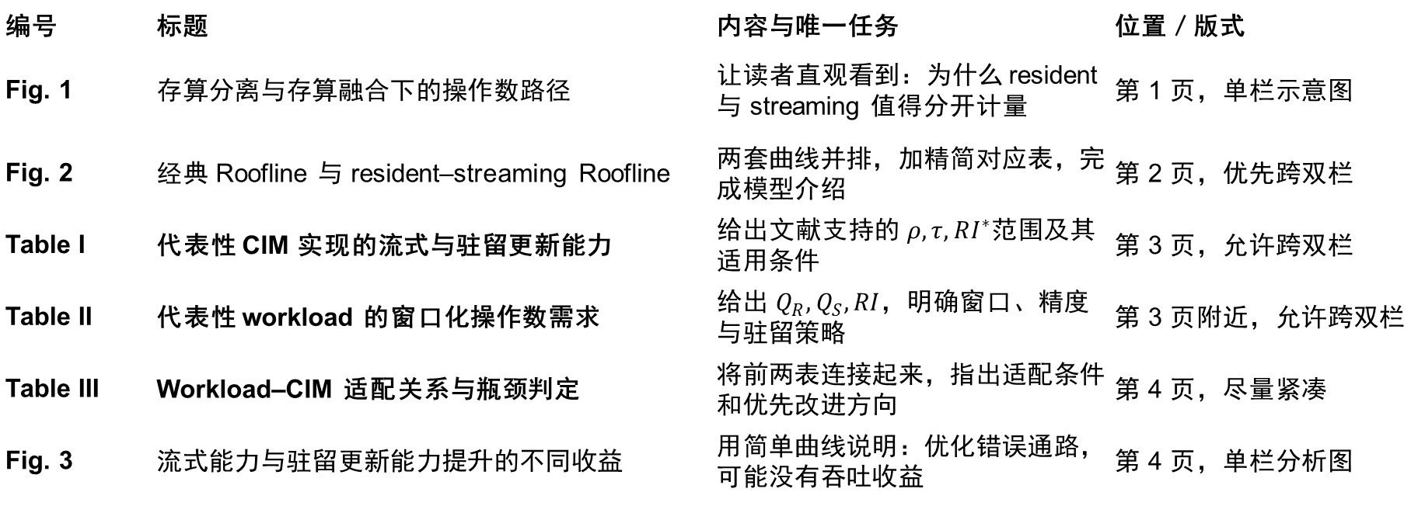
工作
论文的整体结构
表1：硬件的能力（不同实现的两路能力处在什么范围）
表2：算法的需求（负载的需求由哪些执行条件决定）
表3：决策和分析（在什么条件下匹配，以及应该优先设计的方向）
编号 | 标题 | 内容与唯一任务 | 位置／版式
Fig. 1 | 存算分离与存算融合下的操作数路径 | 让读者直观看到：为什么 resident 与 streaming 值得分开计量 | 第 1 页，单栏示意图
Fig. 2 | 经典 Roofline 与 resident–streaming Roofline | 两套曲线并排，加精简对应表，完成模型介绍 | 第 2 页，优先跨双栏
Table I | 代表性 CIM 实现的流式与驻留更新能力 | 给出文献支持的 $ρ,τ,RI^{∗}$范围及其适用条件 | 第 3 页，允许跨双栏
Table II | 代表性 workload 的窗口化操作数需求 | 给出 $Q_{R},Q_{S},RI$，明确窗口、精度与驻留策略 | 第 3 页附近，允许跨双栏
Table III | Workload–CIM 适配关系与瓶颈判定 | 将前两表连接起来，指出适配条件和优先改进方向 | 第 4 页，尽量紧凑
Fig. 3 | 流式能力与驻留更新能力提升的不同收益 | 用简单曲线说明：优化错误通路，可能没有吞吐收益 | 第 4 页，单栏分析图

Slide 5
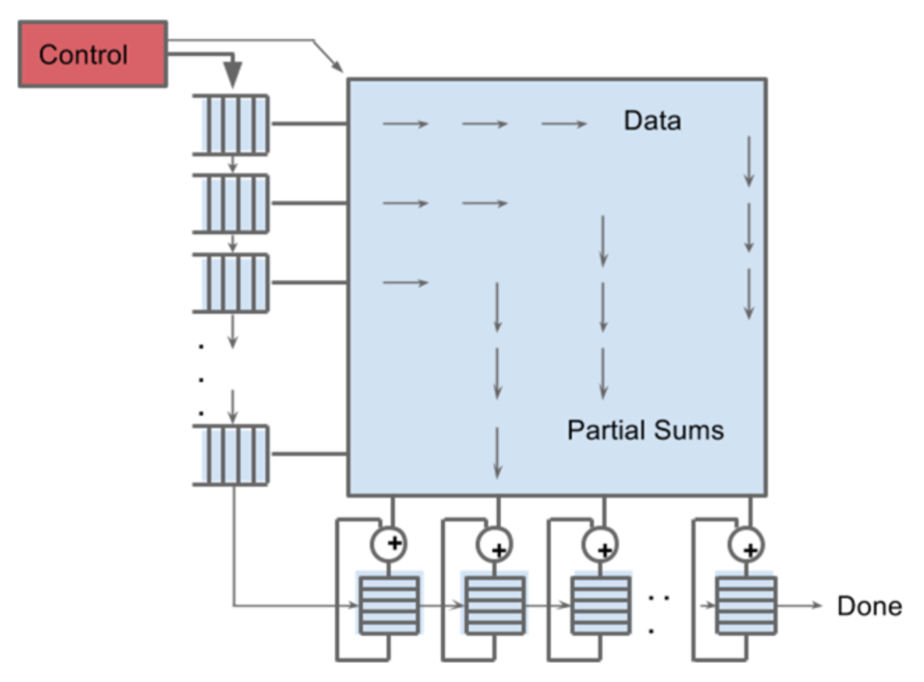
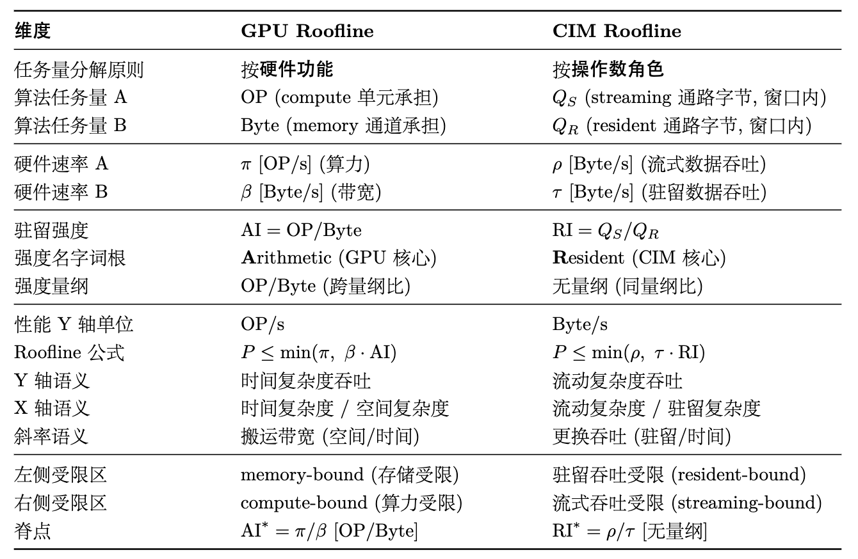
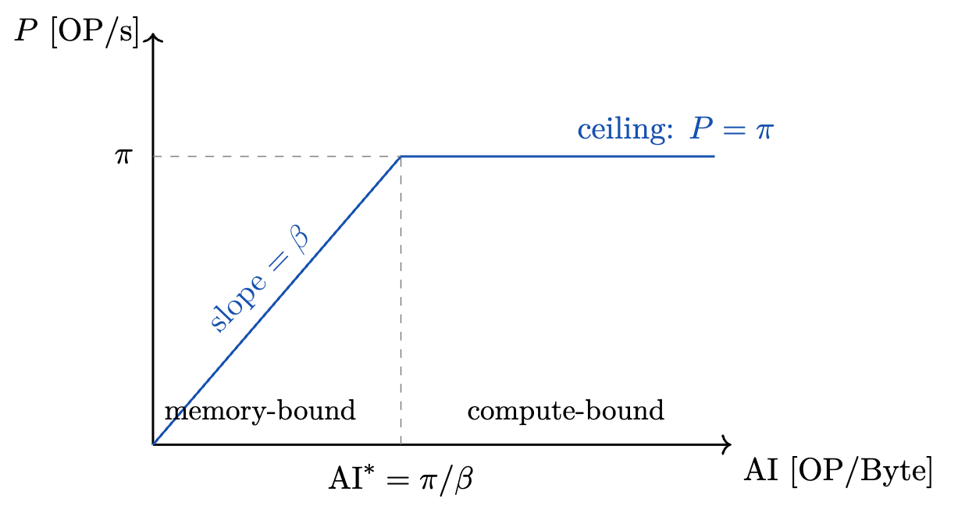
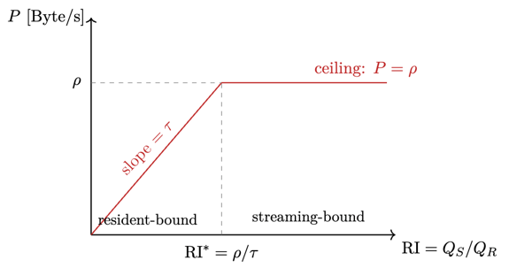
工作
论文的前半部分理论
图1 示意图
GPU 一侧画“存储—计算”两个块，权重和输入通过所选存储接口进入计算模块
CIM 一侧画一个存算耦合阵列，突出两条路径：一条将 resident 操作数写入阵列，另一条输入 streaming 操作数并完成求值、读出。resident 旁边标“weights / KV / mapped operands”即可，避免读者把 resident 永久等同于模型权重。
这张图最重要的视觉信息是：resident 写入一次后，可以支撑多次 streaming 求值。
外围模块用“输入／求值／读出”这样的通用标注，不把所有 CIM 都画成 DAC–ADC 架构
图2 示意图

Slide 6
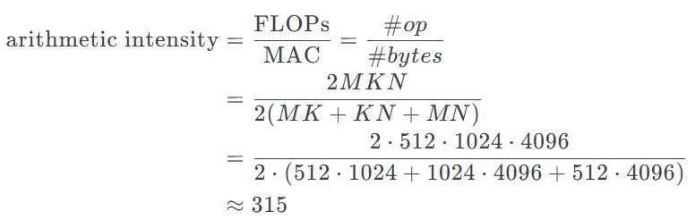
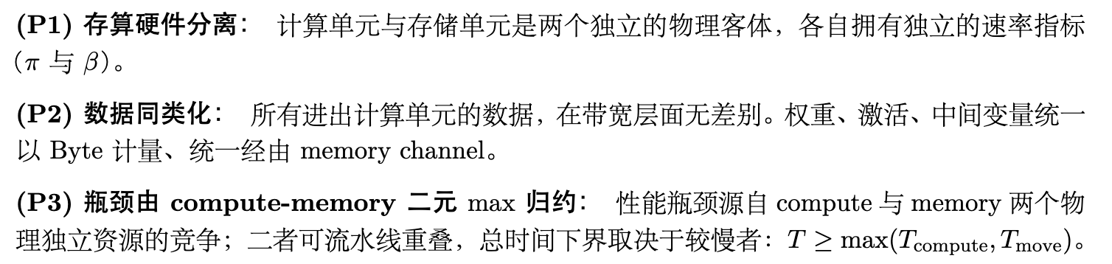
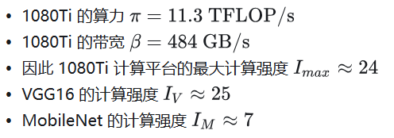
工作
论文的前半部分理论
回顾GPU最关键的特点：
1）存储，计算硬件分离，存储单元用空间复杂度衡量，计算单元用时间复杂度
对应的概念：计算单元的能力，算力π；存储单元的能力，带宽β
2）任务总量：OPs，拆解到时间（y轴，算力性能）和空间（x轴，算术强度）
对应的概念：完成一次任务的计算操作总次数 OP，完成一次任务的数据搬运总量 Byte
3）不区分数据的特点，都会进行同样的搬运、计算操作
换句话说：硬件的类型不同（不同操作），而数据的类型相同（都认为是普通的data从HBM逐级往上搬运）

Slide 7
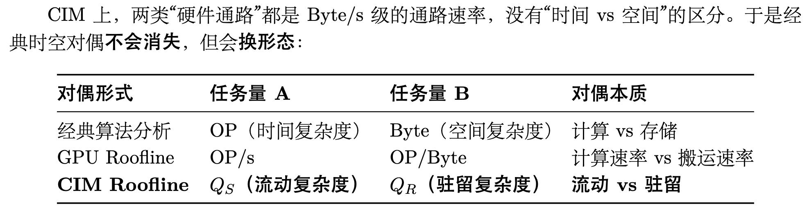
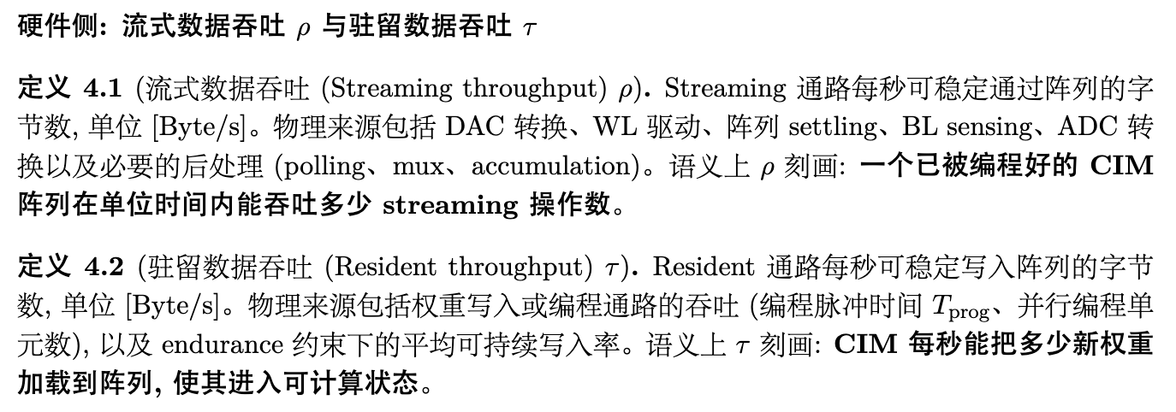
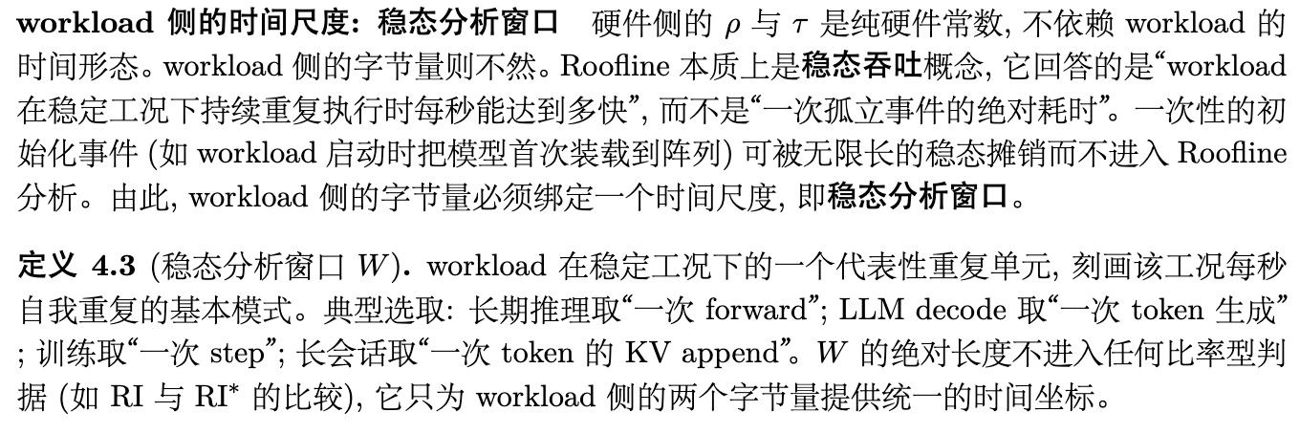
工作
论文的前半部分理论
硬件平台的关键指标：
Streaming吞吐 ρ：一个已被编程好的CIM阵列在单位时间内能吞吐多少streaming操作数
Resident吞吐 τ：CIM每秒能把多少新的权重数据更新到阵列的可计算状态中去
两个指标单位相同（Byte/s）
经典Roofline中π与β不同量纲，是因为GPU的两类硬件管辖时间与空间两个正交维度；
而CIM的两类通路都在关心数据通过通路的速率这一同一物理类别，所以量纲一致

Slide 8
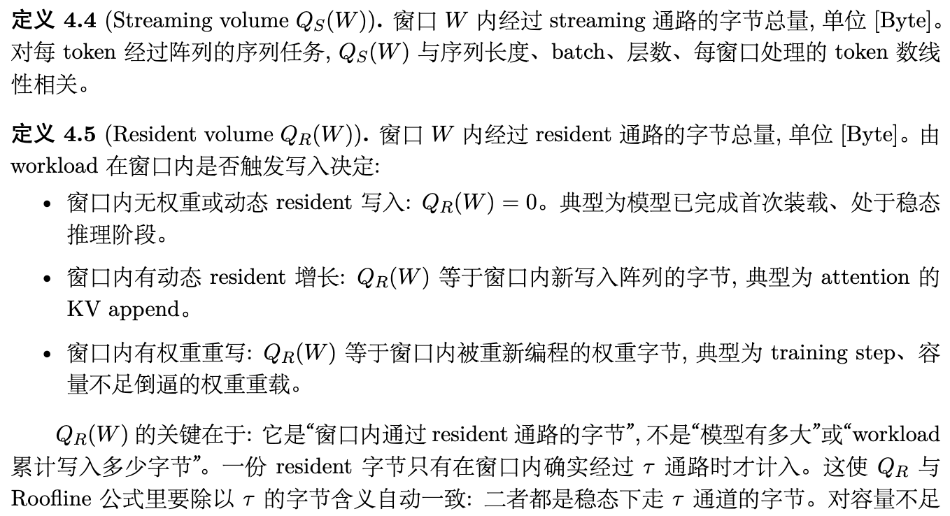
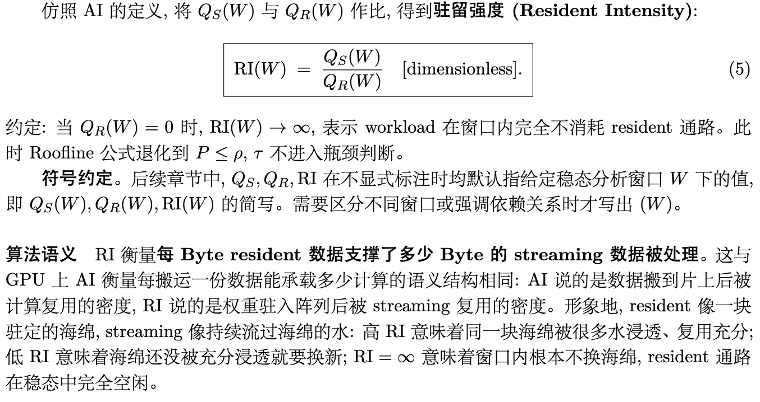
工作
论文的前半部分理论
GPU下的网络参数：计算量+访存量，也就是一次完整的推理过程中，按照操作类型分，所有的数据经历不同的操作的总数
CIM下的网络参数：流动数据量+驻留数据量，一次推理中，按数据类型分，输入的激活完整流过静态的权重网络，所有数据总量
GPU的算术强度：计算单元的指标/存储单元的指标，OP/Byte，算术强度，Arithmetic Intensity，AI
CIM的驻留强度：流动指标/驻留指标，Byte/Byte，驻留强度，Resident Intensity，RI

Slide 9
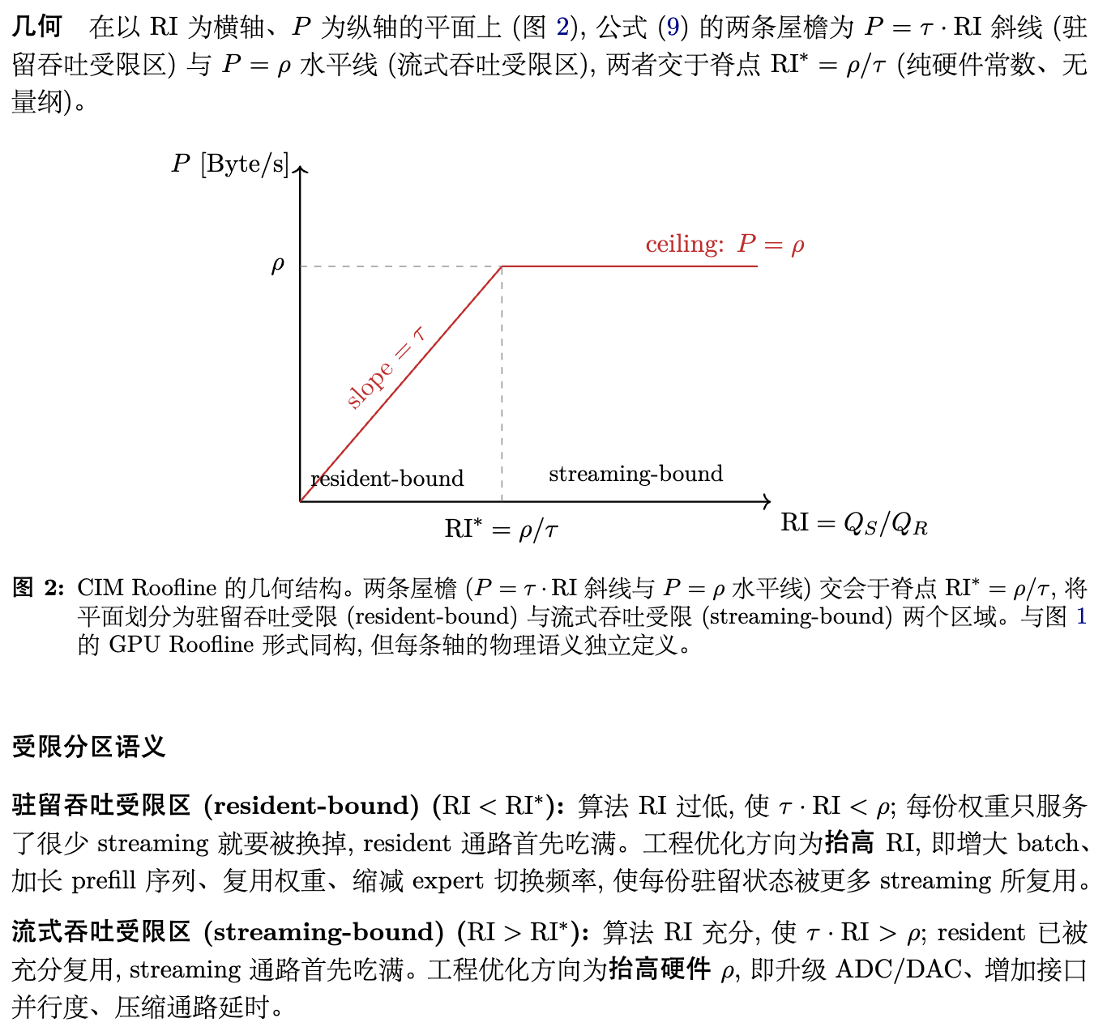
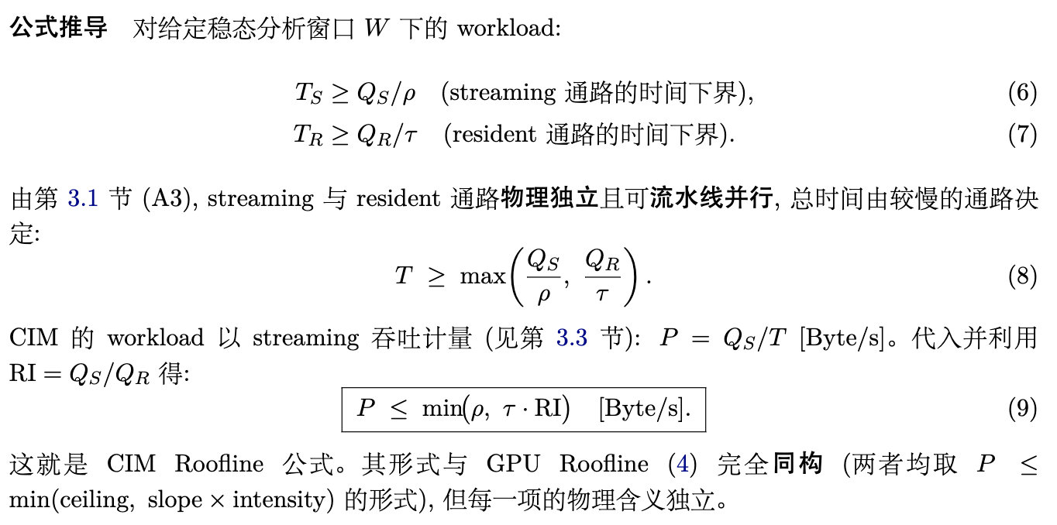
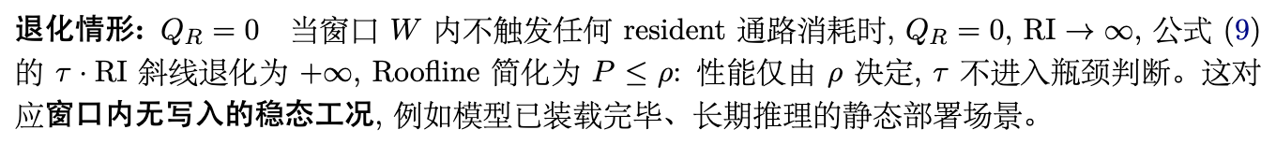
工作
论文的前半部分理论
CIM的Roofline形式和讨论：
常规的CIM在离线部署的情况下
大多数都位于streaming-bound的区间，完全没有resident
只有在频繁的更新情况下才会落入resident-bound

Slide 10
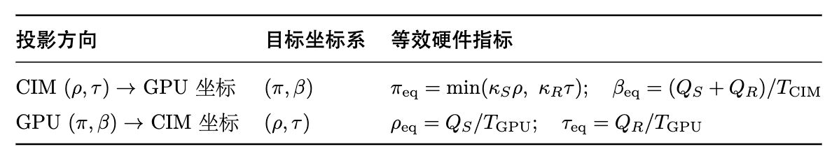
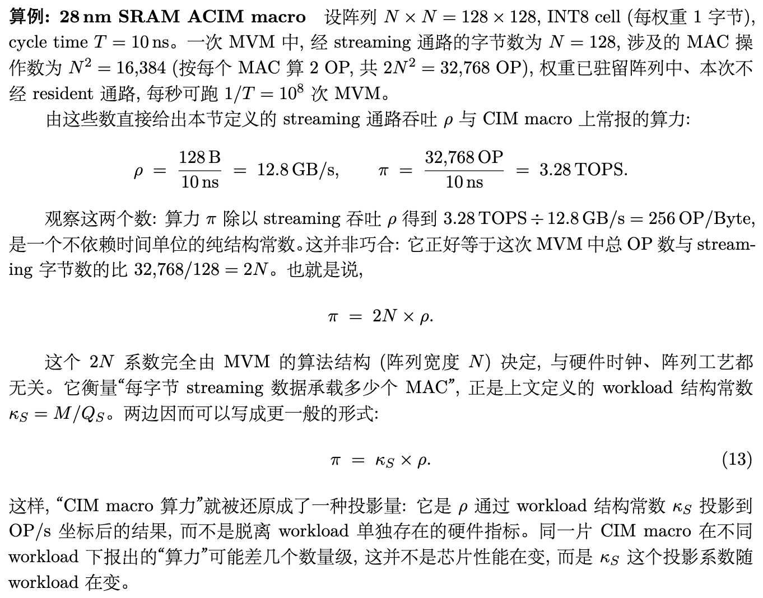
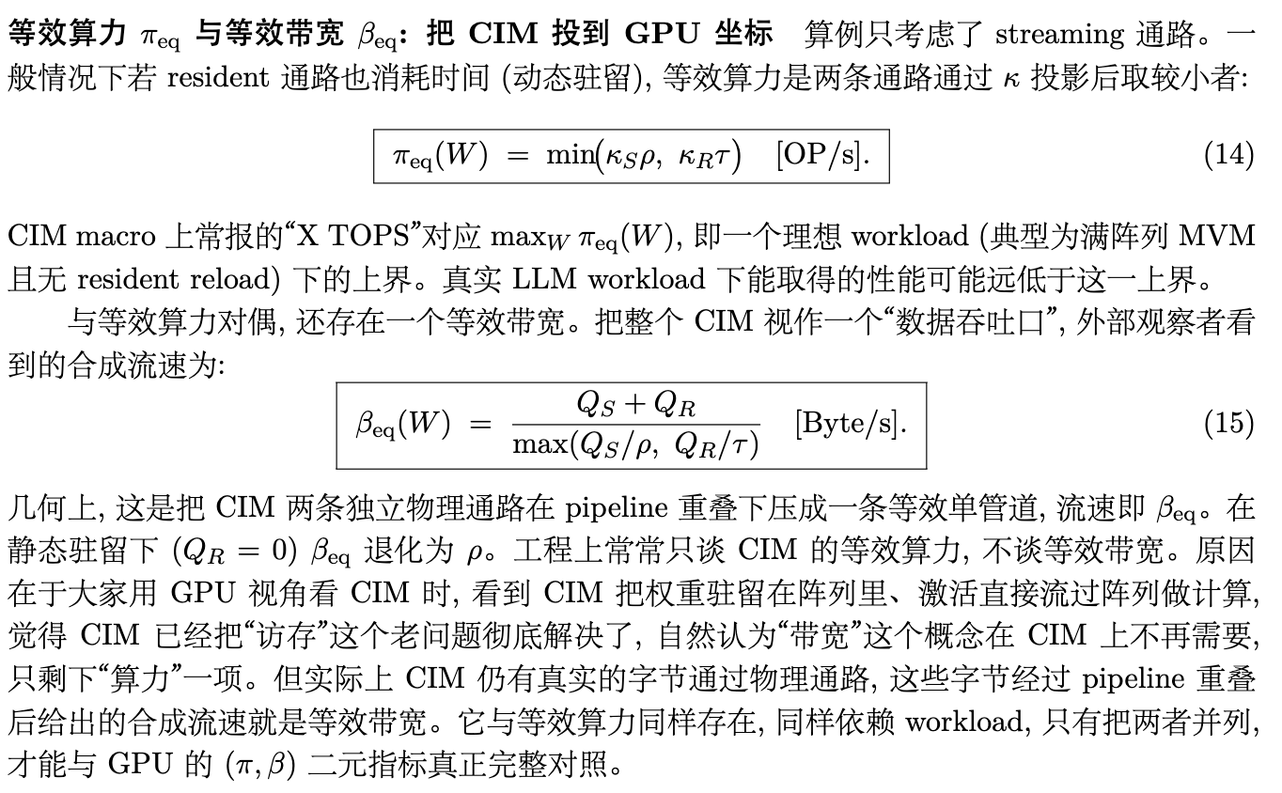
工作
论文的后半部分分析
之前我们认为的CIM算力，都是等效算力，而且是可变的（并不是完全和硬件绑定的）
而且有一个“等效带宽”被下意识忽略掉了

Slide 11
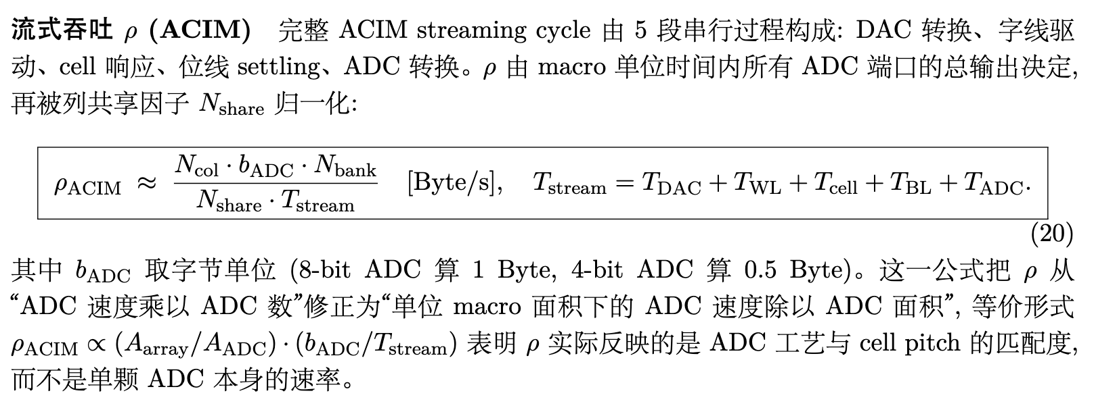
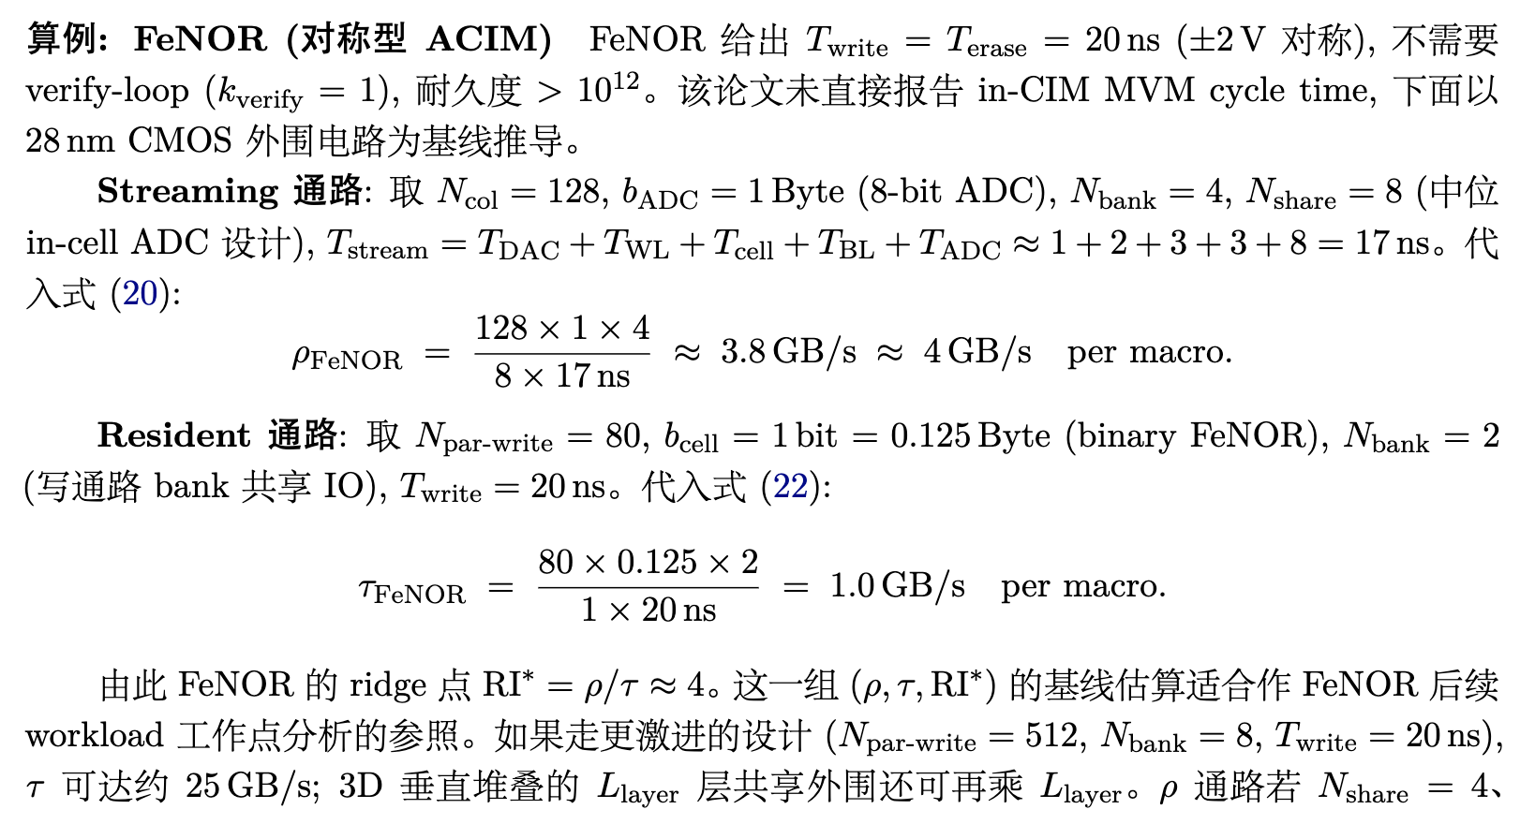
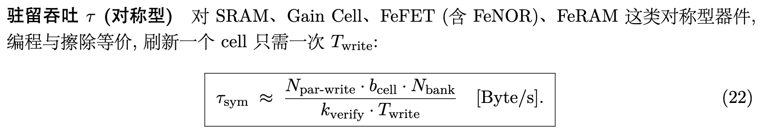
工作
论文的后半部分分析
CIM硬件参数 ρ 和 τ 的计算方法：
FeNOR的例子：（28nm CMOS假设）

Slide 12
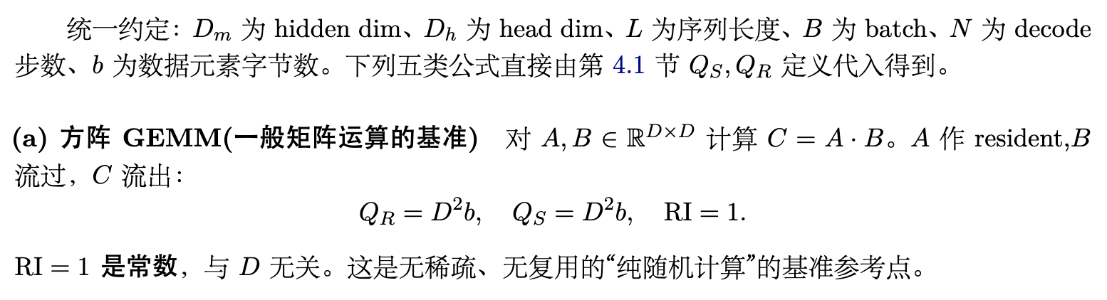
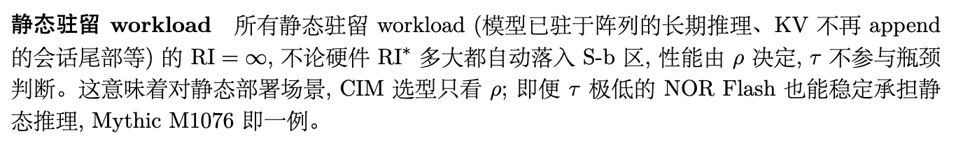
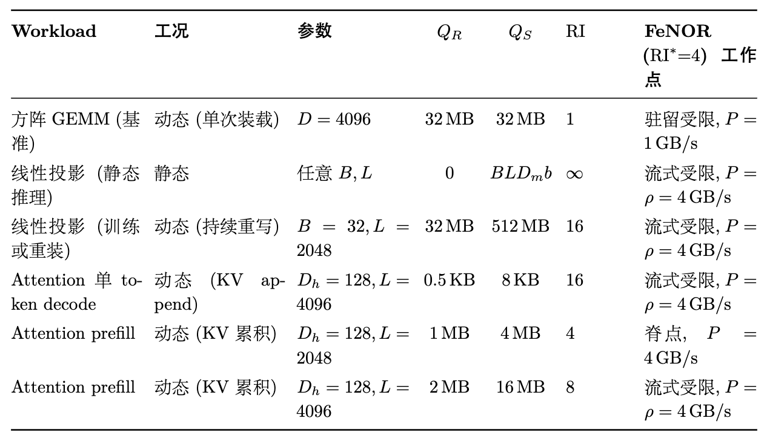
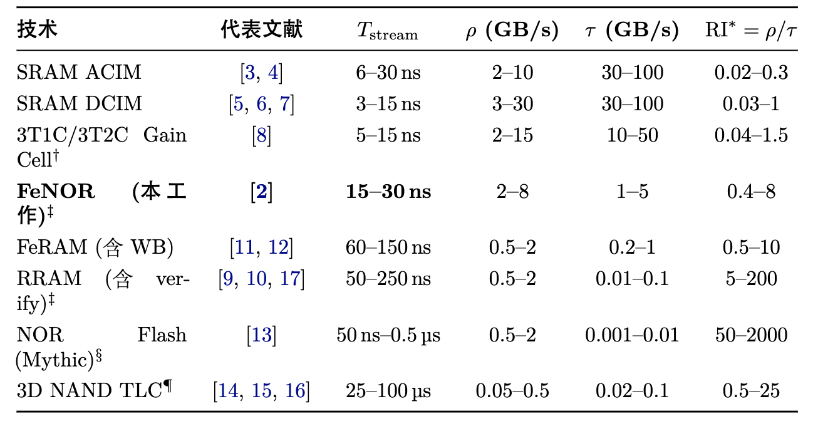
工作
论文的后半部分分析
不同的硬件，不同的任务，会对应不同的区间
对不同的CIM硬件进行了粗略的估算，彼此的RI截然不同
进一步的，我们可以估算不同的算法任务的需求，即 Qs Qr
类似GPU，根据RI和ridge大小，就可以判断出FeNOR-CIM落在什么区间了

Slide 13
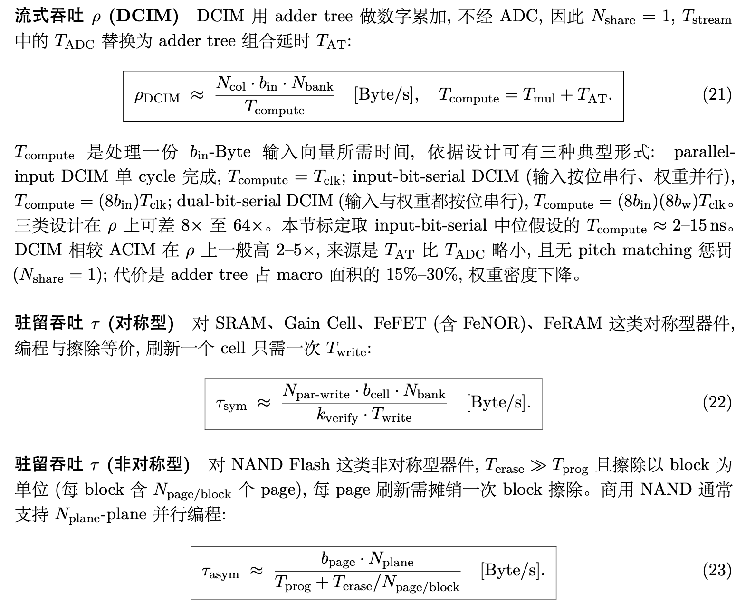
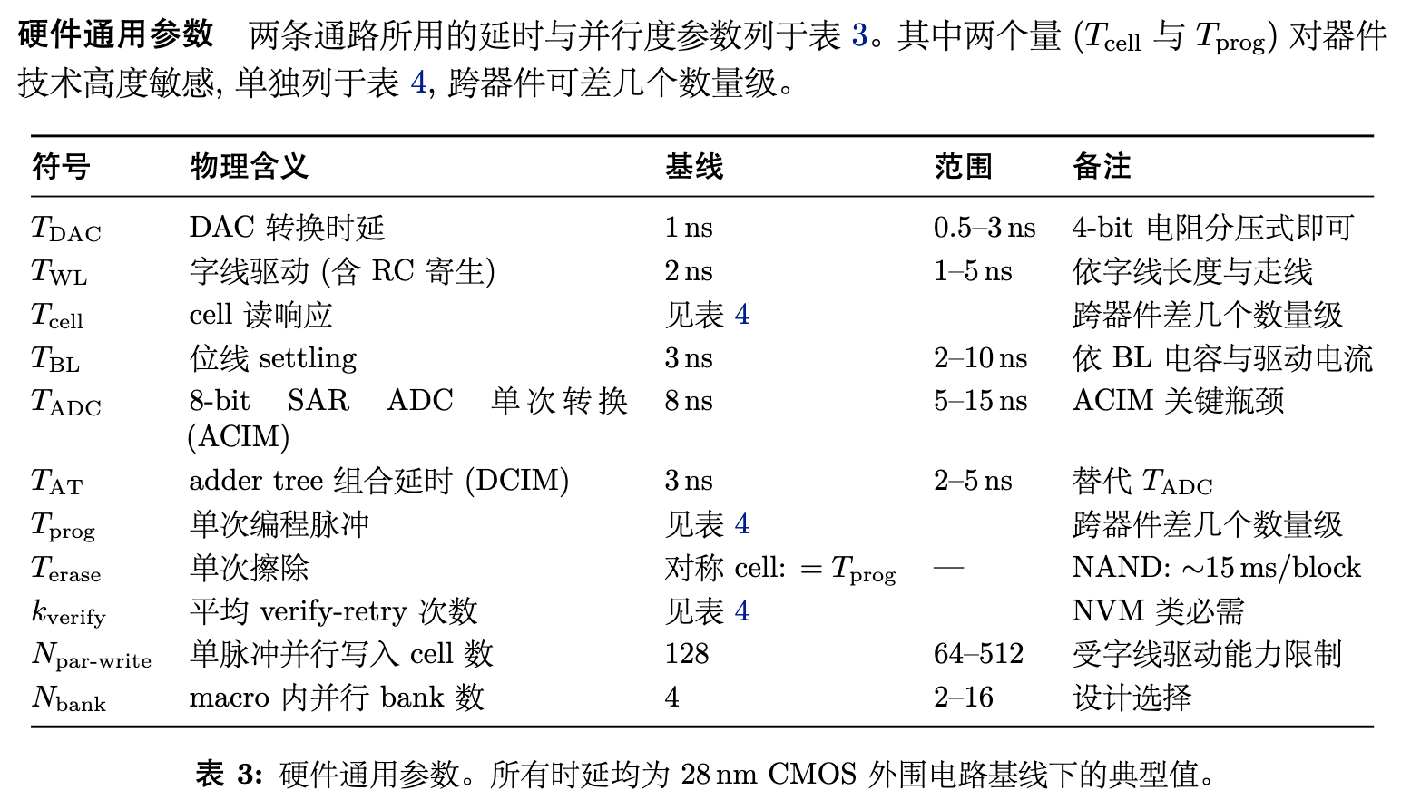
工作
论文的后半部分分析
现在正在针对性的，分析不同NVM存储介质的关键参数
统一的：28nm CMOS外围电路（AD/DA），计算参数的方法

Slide 14
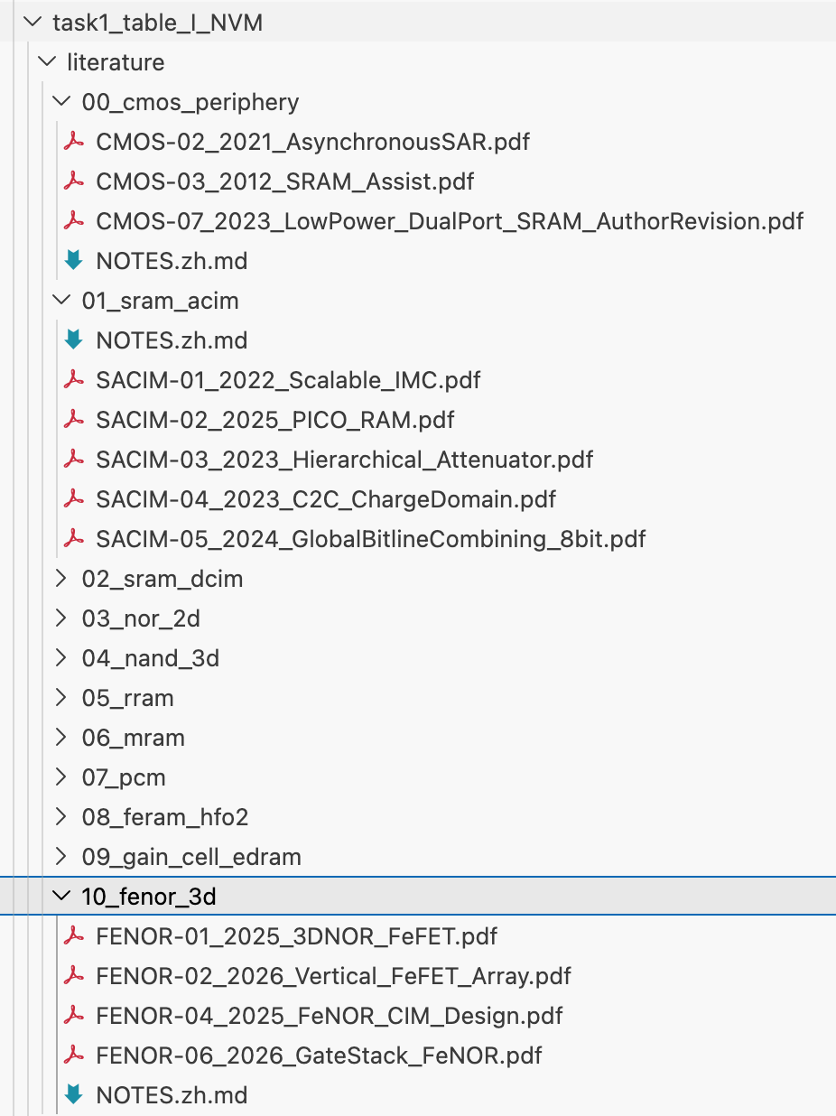
工作
论文的后半部分分析
现在正在针对性的，分析不同NVM存储介质的关键参数
不同的10种代表性NVM介质：
SRAM DCIM
SRAM ACIM
2D NOR
3D NAND
RRAM
MRAM
PCM
FeRAM
eDRAM
FeNOR

